Slide 1
Filósofos Presocráticos
Clase de Introducción a la Teología

Slide 2
¿Quiénes fueron los presocráticos?
Primeros filósofos griegos (siglos VI-V a.C.).
Buscaron explicar el universo sin recurrir al mito.
Transición del mito al logos.

Slide 3
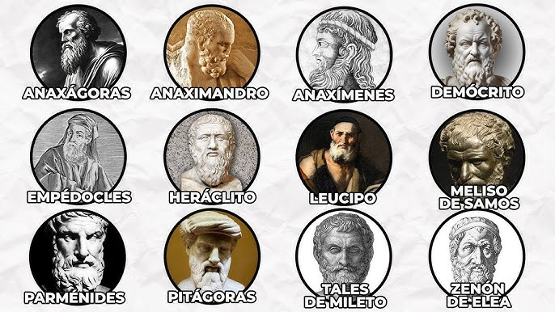
Importancia para la teología
Introducen preguntas sobre el origen del cosmos.
Desarrollan conceptos acerca del principio (arjé).
Preparan el terreno para reflexiones sobre Dios.

Slide 4
Tales de Mileto
Considerado el primer filósofo.
Arjé: el agua.
Visión: todo proviene de un principio natural.
Teología: idea de orden en la naturaleza.

Slide 5
Anaximandro
Discípulo de Tales.
Arjé: el ápeiron (lo indefinido).
Teología: principio infinito y eterno.
Introduce idea de lo trascendente.

Slide 6
Anaxímenes
Arjé: el aire.
Cambio mediante condensación y rarefacción.
Teología: principio vital que sostiene todo.
Notes:
La condensación y la rarefacción son procesos físicos opuestos que describen cambios en la densidad de una sustancia, comúnmente aire o gases. La condensación aumenta la densidad y comprime las partículas, mientras que la rarefacción disminuye la densidad, estirando o separando las partículas. [1, 2, 3]
En Física (Ondas Sonoras): La condensación (o compresión) es la zona de alta presión donde las moléculas están más juntas. La rarefacción es la zona de baja presión donde están más separadas.
En Filosofía (Anaxímenes): El filósofo presocrático Anaxímenes utilizaba estos conceptos para explicar cómo el aire (\(arj\acute{e}\)) se transforma en todo:
Condensación: El aire se enfría y densifica, convirtiéndose en viento, nubes, agua, tierra y finalmente piedra.
Rarefacción: El aire se calienta y enrarece, transformándose en fuego.

Slide 7
Heráclito
Arjé: el fuego.
Todo fluye (panta rhei).
Logos como razón universal.
Teología: orden divino en el cambio.

Slide 8
Parménides
El ser es único e inmutable.
Niega el cambio.
Teología: realidad absoluta, eterna.
Influencia en conceptos de Dios como ser.
Notes:
Elea al sur de Italia

Slide 9
Pitágoras
Arjé: los números.
Orden matemático del cosmos.
Teología: armonía universal.
Creencia en la inmortalidad del alma.

Slide 10
Empédocles
Cuatro elementos: tierra, agua, aire, fuego.
Fuerzas: amor y odio.
Teología: dualidad de fuerzas cósmicas.

Slide 11
Anaxágoras
Introduce el Nous (mente).
Ordena el cosmos.
Teología: inteligencia suprema
como principio.

Slide 12
Demócrito
Teoría atomista.
Todo compuesto de átomos.
Teología: visión mecanicista,
menos teísta.

Slide 13
Conclusión teológica
Los presocráticos buscan el origen de todo.
Introducen conceptos que influyen en la teología.
Preparan el pensamiento filosófico para Sócrates, Platón y Aristóteles.

Slide 14
Los sofistas, Sócrates, y Platón
Introducción a la FILOSOFÍA

Slide 15
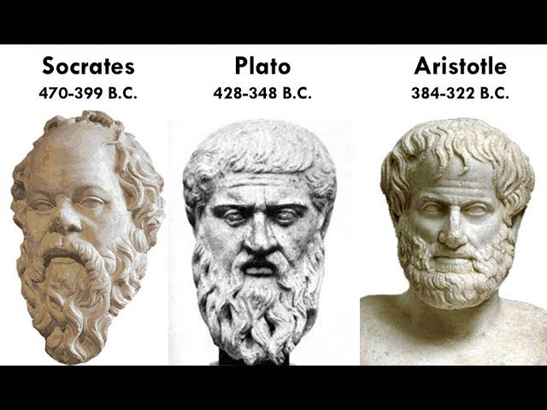
Contexto histórico
Siglo V a.C. en Grecia.
Atenas como centro intelectual.
Transición del estudio de la naturaleza
al ser humano.

Slide 16
¿Quiénes eran los sofistas?
Maestros itinerantes.
Enseñaban retórica y argumentación.
Cobraban por enseñar.
Énfasis en el éxito práctico.

Slide 17
Creencias de los sofistas
Relativismo: 'el hombre es la medida de todas las cosas' (Protágoras).
Verdad subjetiva.
Escepticismo sobre la verdad absoluta.

Slide 18
Teología de los sofistas
Cuestionamiento de los dioses tradicionales.
Agnosticismo en algunos casos.
Énfasis en lo humano más que en lo divino.

Slide 19
Principales sofistas
Protágoras: relativismo.
Gorgias: escepticismo radical.
Hipias y Pródico: enfoque práctico del conocimiento.

Slide 20
sócrates
¿Quién fue Sócrates?
Filósofo ateniense.
No escribió obras.
Conocido por medio de Platón.
Buscaba la verdad universal.

Slide 21
Pensamiento de Sócrates
Ética centrada en la virtud.

Slide 22
Pensamiento de Sócrates
El mal proviene de la ignorancia.

Slide 23
Pensamiento de Sócrates
'Conócete a ti mismo’. Reconocer la ignorancia, reconocer que no se sabe es el punto de partida del conocimiento.

Slide 24
Pensamiento de Sócrates
La Mayéutica:
Inspirado en su madre que era partera.
Creía que el conocimiento debía surgir del interior, producido, dado a luz, no transferido.

Slide 25
Pensamiento de Sócrates
¿Qué es la Mayéutica de Sócrates?
La palabra “mayéutica” significa “arte de dar a luz”.
Sócrates comparaba su método con el trabajo de una partera.
La verdad se descubre mediante preguntas y reflexión.
Características: diálogo, pensamiento crítico y búsqueda de la verdad.
Frase famosa: “Solo sé que no sé nada.”

Slide 26
¿Qué es la Mayéutica de Sócrates?
Sócrates enseñaba haciendo preguntas
para ayudar a descubrir la verdad.

Slide 27
Ejemplo #1 de la Mayéutica
Estudiante: “La justicia es obedecer las leyes.”
Sócrates: “¿Toda ley es justa?”
Estudiante: “No siempre.”
Sócrates: “Entonces, ¿obedecer cualquier ley es justicia?”
Resultado: el estudiante comienza a pensar más profundamente.

Slide 28
Ejemplo #2 de la Mayéutica
Le pregunta a un militar de alto rango, ya bien probado, y después de reconocerle su valentía:
¿Qué es ser valiente?
El militar responde: valiente es quedarse en el puesto de batalla en medio de la guerra.
Sócrates responde: si la batalla ya está perdida, quedarse en el puesto ¿Sería valentía o necedad?
“La verdadera valentía, para Sócrates, implica conocimiento… de lo que es temible y lo que no lo es, y el uso de la razón para actuar. Por lo tanto, retirarse estratégicamente para luchar otro día, o atacar solo cuando hay una ventaja razonable, podría ser más valiente (y sabio) que morir inútilmente” (IA).

Slide 29
Teología en Sócrates
Creencia en un orden moral objetivo.
Idea de lo divino como fuente del bien.
Referencia a su 'daimon' (voz interior).

Slide 30
Conflicto con los sofistas
Sócrates buscaba la verdad.
Sofistas buscaban persuadir.
Choque entre relativismo y verdad absoluta.

Slide 31
Importancia teológica
Introduce la búsqueda de verdades universales.
Influye en Platón.
Base para ética objetiva.

Slide 32
SU MUERTE:
"...soy una especie de tábano enviado por la divinidad a esta ciudad, que, por su magnitud, es como un caballo noble y generoso, pero que por su tamaño se ha vuelto perezoso y necesita ser aguijoneado.

Slide 33
SU MUERTE:
Logró que los jóvenes pensaran críticamente, y los padres de estos se enojaron. Se enojaron también: sofistas, poetas, políticos, gobernantes, entre otros.
Lo acusaron de introducir creencia en nuevos dioses (por causa del daimon).

Slide 34
SU MUERTE:
Su muerte debe ser comprendida desde
el ambiente histórico: Grecia había perdido la guerra del Peloponeso, estaba en decadencia, y estaban buscando culpables.

Slide 35
Platón
Discípulo de Sócrates.
Fundador de la Academia.
Verdad absoluta en las ideas.

Slide 36
Platón
Dualismo: mundo sensible vs mundo de las ideas.
En el mundo de las ideas existen las formas. Una forma para Platón era la idea perfecta de lo que en el mundo sensible solo hay copia. Acá vemos belleza, pero en el mundo sensible existe la belleza perfecta.

Slide 37
Teología en Platón
Idea del Bien como principio supremo.
Realidad trascendente perfecta.
Influencia en pensamiento cristiano (Dios como bien supremo).

Slide 38
Teología en Platón
Inmortalidad del alma.

Slide 39
Antropología Platónica
El ser humano según Platón
Filosofía clásica griega

Slide 40
¿Qué es la antropología platónica?
Estudia la naturaleza del ser humano según Platón.
Explica la relación entre alma y cuerpo.
Afirma la superioridad del alma sobre el cuerpo.
Busca comprender el destino y propósito humano.

Slide 41
Dualismo Platónico
El ser humano está compuesto por cuerpo y alma.
El cuerpo pertenece al mundo sensible.
El alma pertenece al mundo inteligible.
El cuerpo es temporal; el alma es eterna.

Slide 42
El cuerpo según Platón
El cuerpo limita el conocimiento verdadero.
Está relacionado con deseos y pasiones.
Puede distraer al alma de la verdad.
Platón describe el cuerpo como “prisión del alma”.

Slide 43
El alma según Platón
El alma es inmortal.
Posee la capacidad de conocer la verdad.
Existía antes de unirse al cuerpo.
Su destino es regresar al mundo de las Ideas.

Slide 44
Las tres partes del alma
Alma racional: busca la verdad y la sabiduría.
Alma irascible: relacionada con el valor y la voluntad.
Alma concupiscible: vinculada a deseos y apetitos.

Slide 45
El mito del carro alado
Explicación simbólica del alma.
El auriga representa la razón.
Un caballo simboliza las pasiones nobles.
El otro caballo simboliza los deseos desordenados.

Slide 46
La teoría de la reminiscencia
Conocer es recordar.
El alma contempló las Ideas antes de nacer.
El aprendizaje consiste en recuperar ese conocimiento.
La educación ayuda al alma a recordar la verdad.

Slide 47
La inmortalidad del alma
Platón defiende que el alma no muere.
El alma sobrevive al cuerpo.
La filosofía prepara al alma para su liberación.
El alma recibe recompensa o castigo según su vida.

Slide 48
Ética y antropología
La virtud consiste en el equilibrio del alma.
La razón debe gobernar las demás partes.
La justicia interior produce armonía.
El ser humano alcanza plenitud mediante la virtud.

Slide 49
Política y Justicia: LA REPUBLICA
Las repúblicas están vinculadas a este tratado de Platón
Una persona justa es cuando una persona mantiene cada parte bajo control…

Slide 50
Política y Justica: LA REPUBLICA
Especialización Funcional (Justicia): La justicia en la ciudad surge cuando cada clase social cumple con su función propia y no interfiere en la de los demás.
Gobernantes (Sabiduría): Los gobernantes-filósofos representan la sabiduría (sofia) porque poseen el conocimiento para dirigir la ciudad hacia el bien común.

Slide 51
Política y Justica: LA REPUBLICA
Guardianes (Valentía): Los guerreros o auxiliares son la valentía (andreia), encargados de defender la ciudad y preservar el orden establecido por la razón.
Productores (Moderación): Los artesanos y agricultores representan la moderación (sophrosyne), al aceptar la jerarquía y controlar sus deseos, dejando el mando a los sabios

Slide 52
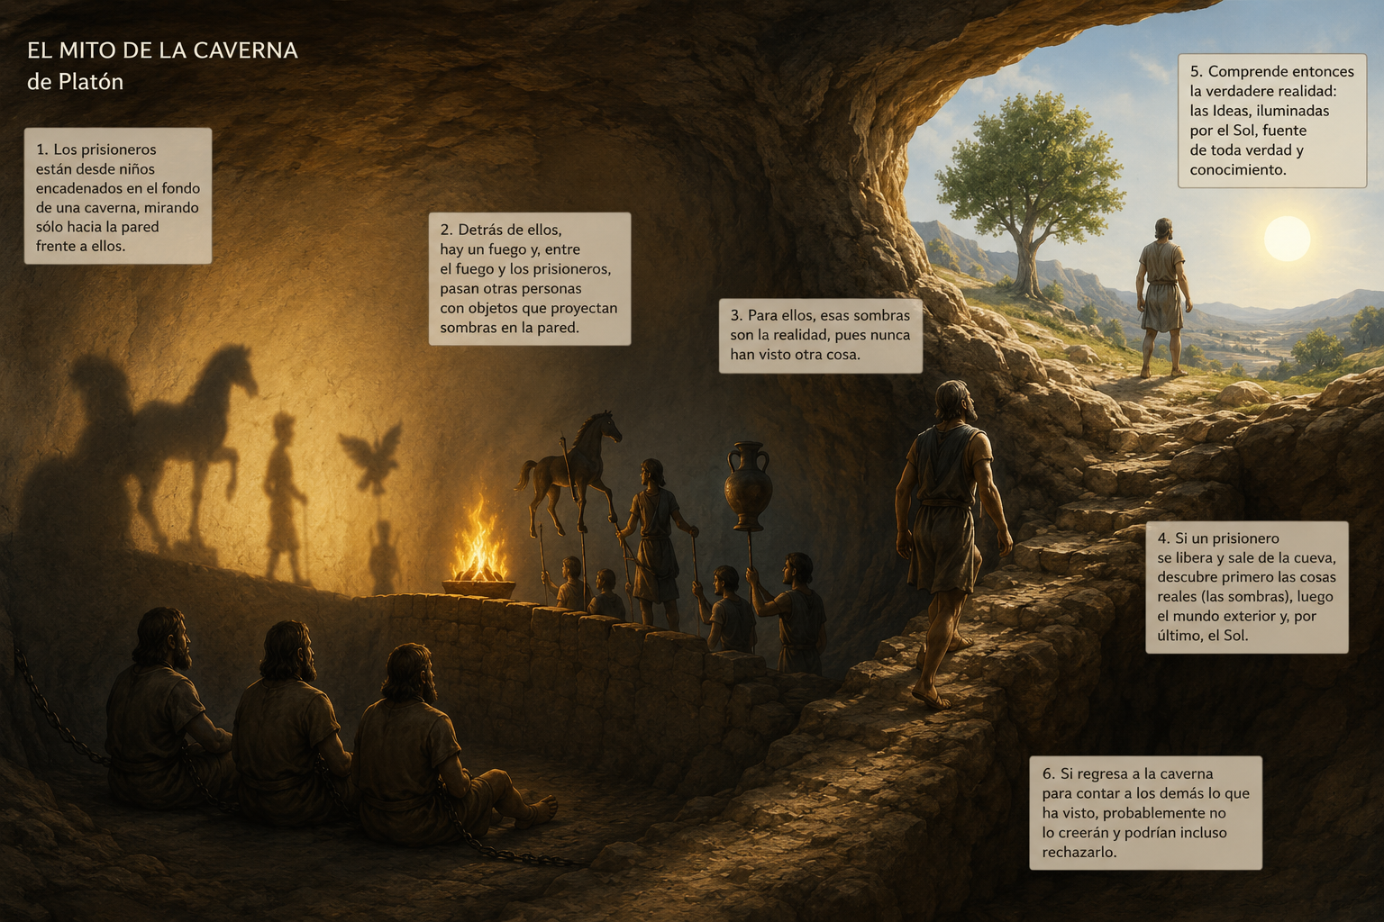
EL MITO DE LAS CAVERNAS
La educación es un proceso de la liberación del alma. ¿De qué se va a liberar el alma? De la ignorancia.

Slide 53
EL MITO DE LAS CAVERNAS
Se ve como el conocimiento se va dando gradualmente, y esta ha sido la historia del alma humana: desde la opinión a la ciencia, desde las sombras a la luz, desde el mito al logos.
La educación para Platón es un proceso, que va más allá de la información, es una transformación.

Slide 54
Finalmente en cuanto a platón:
Platón presentó una visión dualista del ser humano.
El alma ocupa el lugar central.
La filosofía guía al ser humano hacia la verdad.
Su antropología sigue influyendo en la cultura occidental.

Slide 55
Conclusión:
Vimos un recorrido desde los presocráticos, pasamos por Sócrates, y finalmente le dimos un vistazo a Platón. Ellos dejaron este modelo de vida: el filosofar, de no conformarnos con lo que recibimos, a profundizar. Esto es una búsqueda de la Verdad, algo a lo que Dios mismo nos anima. Este estilo de vida nos ayuda a vivir una vida cristiana más plena, porque la Verdad nos hace libres.

